Slide 1
Lage national
07. Mai 2021

Slide 2
Überblick Kennzahlen
Bestätigte Fälle |  |  | 7-Tage-Inzidenz (7-TI) |  |  |  | Impfmonitoring (Datenstand 07.05.21) |  | DIVI-Intensivregister (Datenstand 04.05.21)
Gesamt¹ | aktive Fälle² |  | Gesamt-Bevölkerung |  | Anzahl Kreise mit 7-TI > 50/ 100.000 EW |  | Anzahl Impfungen seit dem Vortag⁴ |  | Veränderung, Fälle in intensivmedizinischer Behandlung
+18.485 | -3.300 |  | 126 |  | -1 |  | 1. Impfung: + 733.366 |  | -70
(3.491.988) | [ca. 278.700] |  | Fälle/100.000 EW |  | [394/412] |  | 2. Impfung: + 199.129 |  | [4.768]
Genesene³ | Verstorbene¹ |  | 60-79 Jahre | 80+ Jahre | Anzahl Kreise mit 7-TI > 100/ 100.000 EW |  | Anzahl Geimpfter insgesamt mit einer/zwei Impfung/en und Anteil an Bevölkerung⁴ |  | Auf ITS verstorben zum Vortag
+21.500 | +284 |  | 74 | 50 | -5 |  | N1: 26.205.337 (31,5%) |  | +130
(ca. 3.128.800) | (84.410) |  | Fälle/100.000 EW |  | [267/412] |  | N2: 7.360.108 (8,8%)

Slide 3
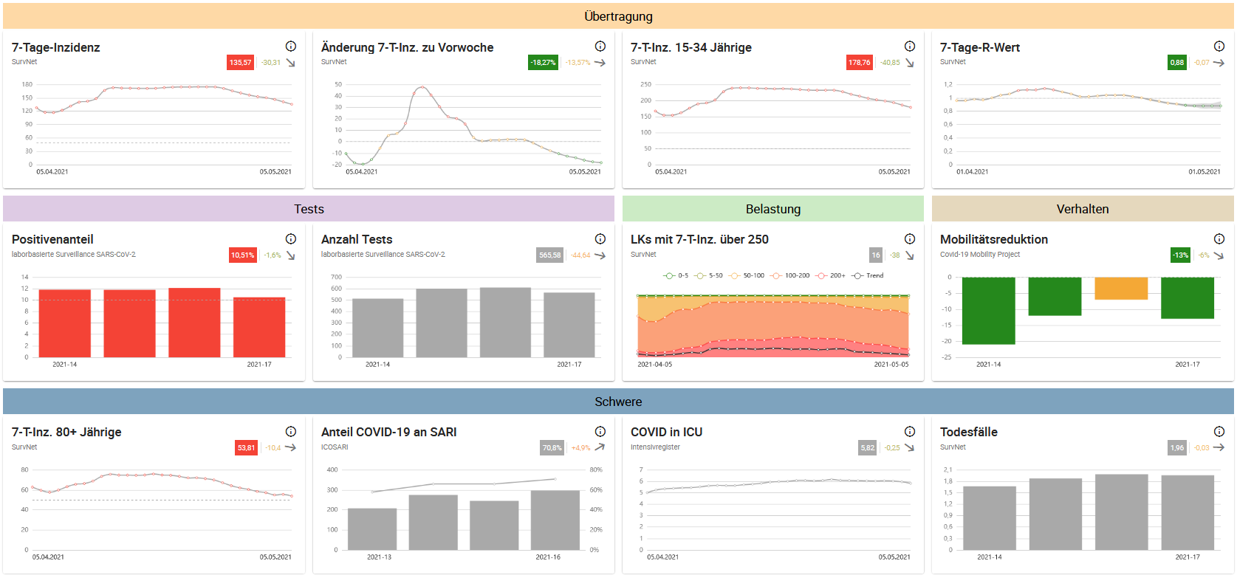
Indikatorbericht
Notes:
file:///S:/Wissdaten/RKI_nCoV-Lage/3.Kommunikation/3.7.Lageberichte/2021-05-07/indikator-bericht.html#/home

Slide 4
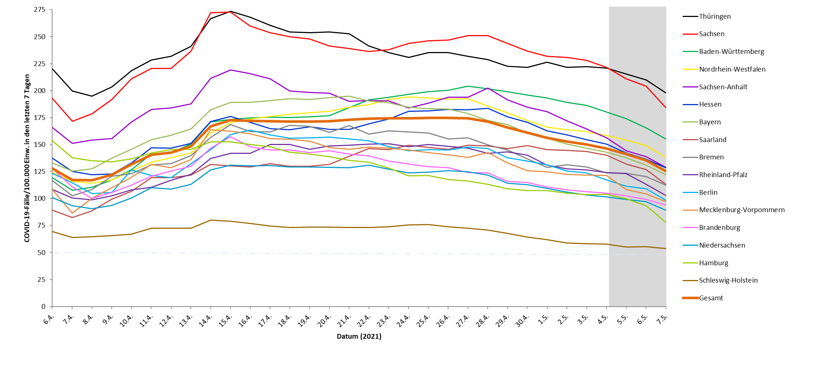
Verlauf der 7-Tage-Inzidenz der Bundesländer

Slide 5
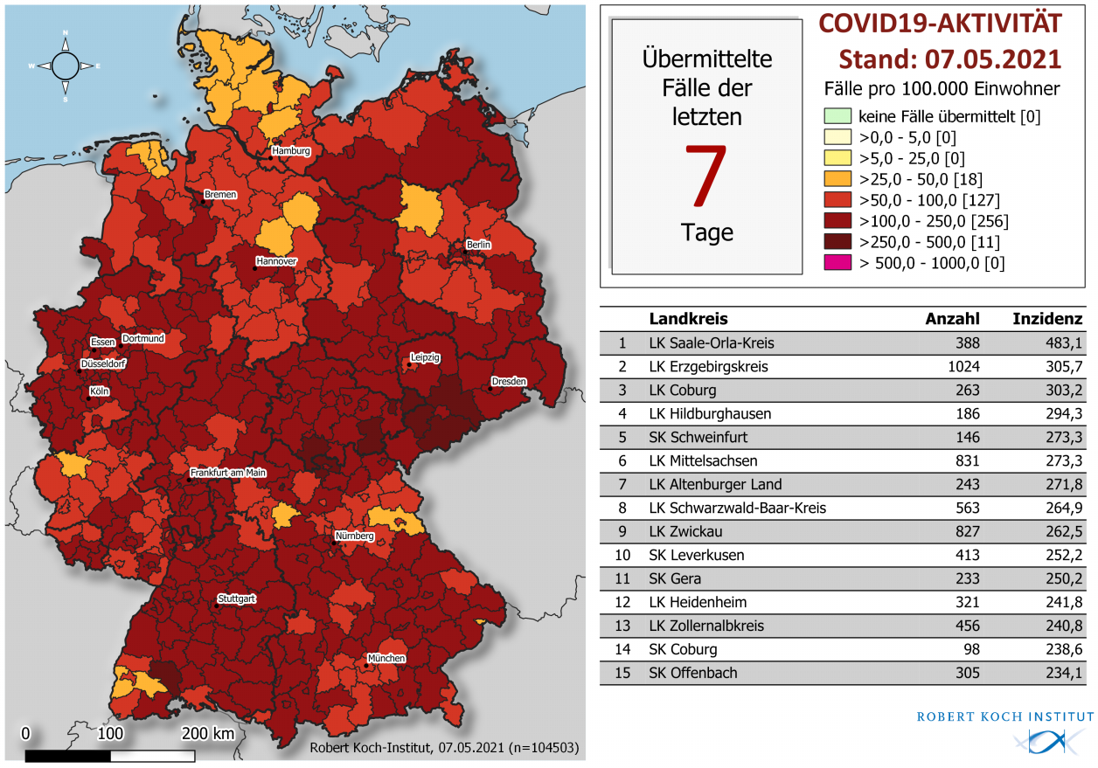
Geografische Verteilung 7-Tage-Inzidenz nach Landkreis, N=104.503 (COVID-19)

Slide 6
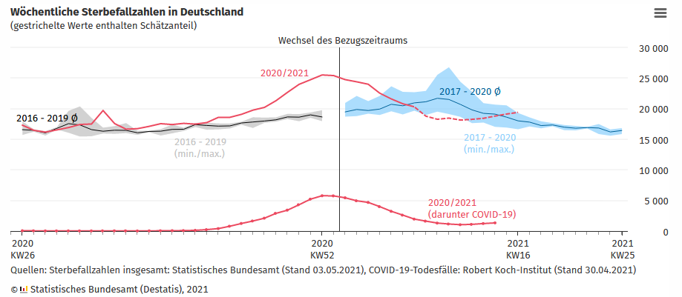
Sterbefallzahlen Deutschland
Notes:
https://www.destatis.de/DE/Themen/Querschnitt/Corona/Gesellschaft/bevoelkerung-sterbefaelle.html

